Slide 1
«Сохраним планету вместе»

Slide 2
Актуальность проекта:
Экологическая безграмотность населения представляет собой одну из серьёзных проблем современности, тесно связанную со здоровьем людей и состоянием окружающей среды.
В становлении экологического сознания подростков велика роль общества, которое может воспитывать у подрастающего поколения чувство сопричастности к природе, ощущение ее красоты, не позволяющее относиться к ней потребительски, варварски, проявлять бездушную беспечность или жестокосердие.
Правильное экологическое воспитание позволит сформировать гармонично развитую личность с чувствами сопричастности к окружающему миру, любви к малой родине и гуманным отношением к природе, что в дальнейшем поможет предотвратить многие экологические проблемы человечества.

Slide 3
География проекта:
Липецкая область, Лев - Толстовский район,
п. Лев Толстой.
Целевая аудитория:
Молодые люди в возрасте от 14 до 30 лет,
жители и гости п. Лев Толстой
Лев - Толстовского района Липецкой области
Количество участников:
1500 человек

Slide 4
Краткая аннотация:
Реализация проекта заключается в обеспечении комплексного подхода к формированию единой системы экологического воспитания у молодежи Лев - Толстовского муниципального района. Это способствует развитию социализации личности ребенка, решению экологических инициатив и формированию экологических молодежных движений поселка, района.
Осуществление данного проекта основывается на развитие у молодого поколения причастности к решению экологических проблем через включение их в различные виды деятельности по изучению и улучшению экологической обстановки в районе. Привлечение внимания общественности к местным экологическим проблемам.
Проект построен на основе общенациональных ценностей российского общества, таких как здоровье человека, экологическая грамотность и культура, экологически безопасный образ жизни в разных экологических условиях, сопричастность в решении экологических проблем малой Родины.

Slide 5
Цель проекта:
пропаганда экологической культуры среди молодежи Лев - Толстовского муниципального района.
Задачи проекта:
Сформировать у молодежи ответственное и бережное отношение к окружающему миру в целом;
Повысить уровень экологической грамотности подростков;
Привлечь внимание жителей к экологическим проблемам района;
Создать условия для социализации личности ребенка по средствам проведения массовых мероприятий;
Усилить влияние группы Эко-Проектов на экологическую ситуацию района;
Привить чувство патриотизма и любви к малой Родине.

Slide 6
Критерии эффективности:
Критерием оценки эффективности проекта будет является количество участвующих людей в традиционных мероприятиях экологической направленности с привлечением обучающихся других образовательных учреждений, родителей, жителей и гостей района и посредством использования ресурса социального партнерства.

Slide 7
Достигнутые результаты:
формирование у подрастающего поколения
Лев - Толстовского муниципального района единой системы экологического воспитания;
достижение положительного результата при участии воспитанников в различных мероприятиях экологической направленности;
активизация системы работы с родителями и общественностью по формированию у детей ответственного отношения к природе в целом;
формирование единой молодежной политики в районе;
укрепление социального партнерства.

Slide 8
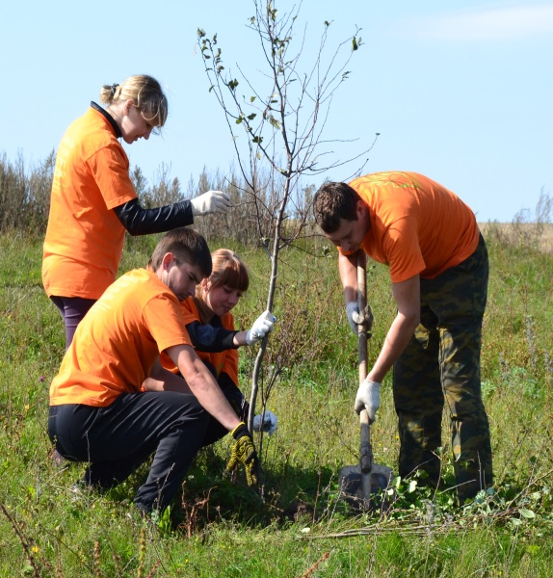
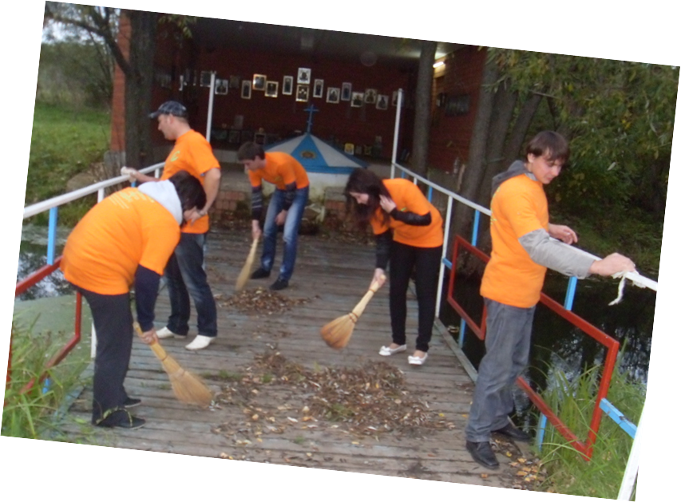
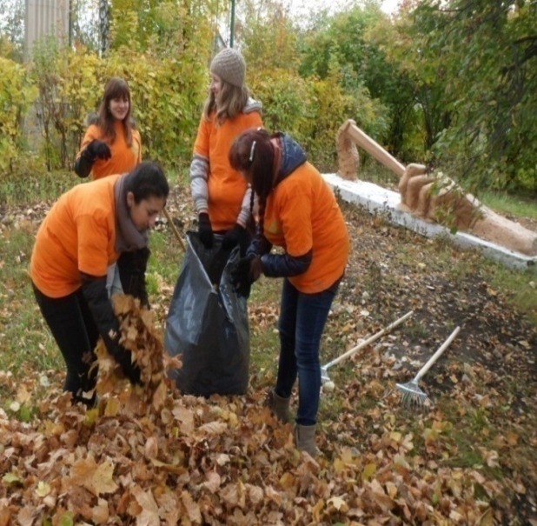
Экологические акции

Slide 9
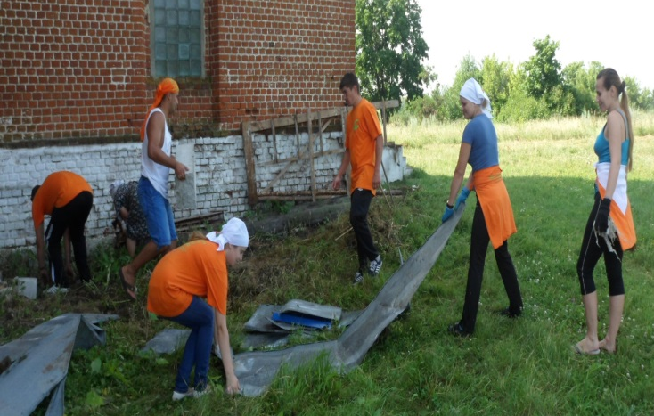
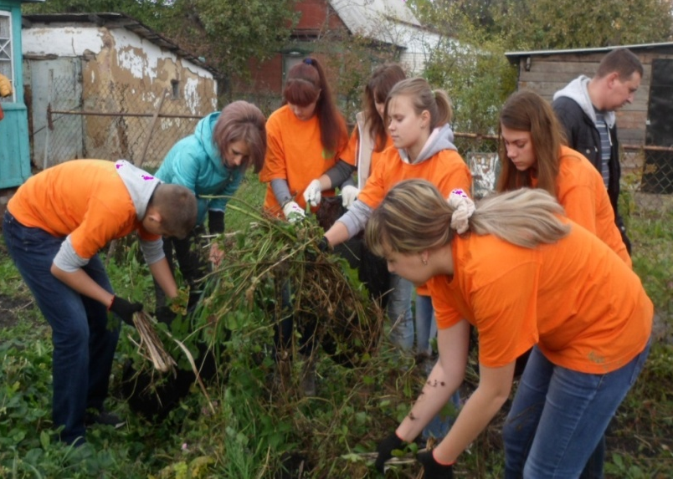
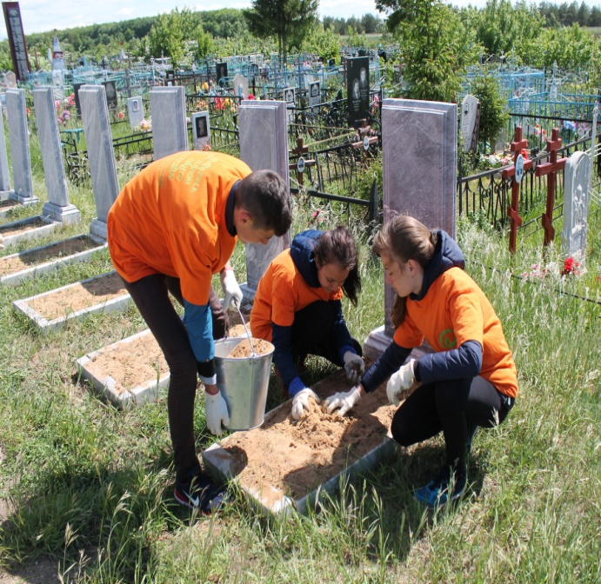
Экологические акции

Slide 10
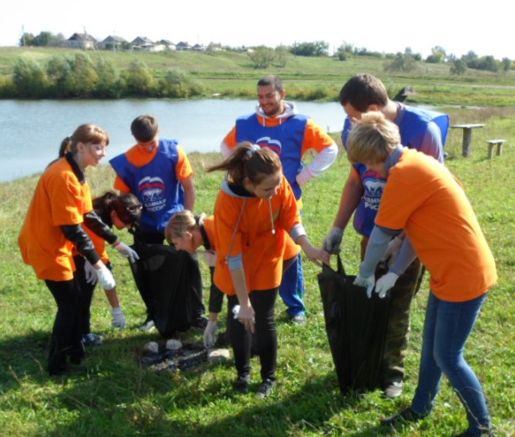
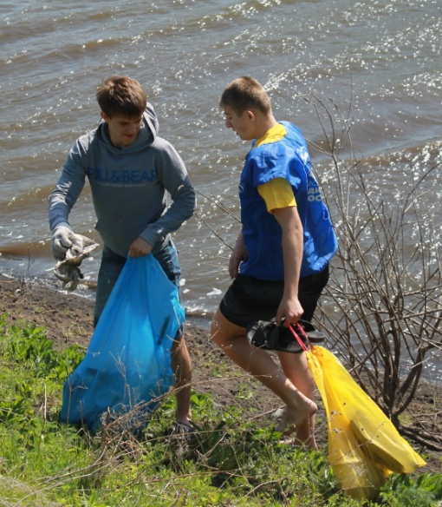
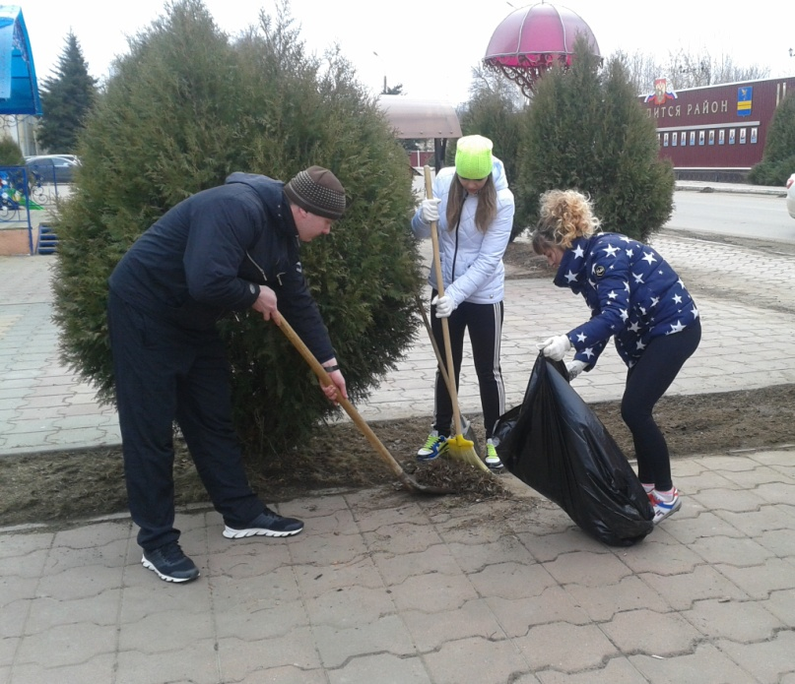
Экологические акции

Slide 11
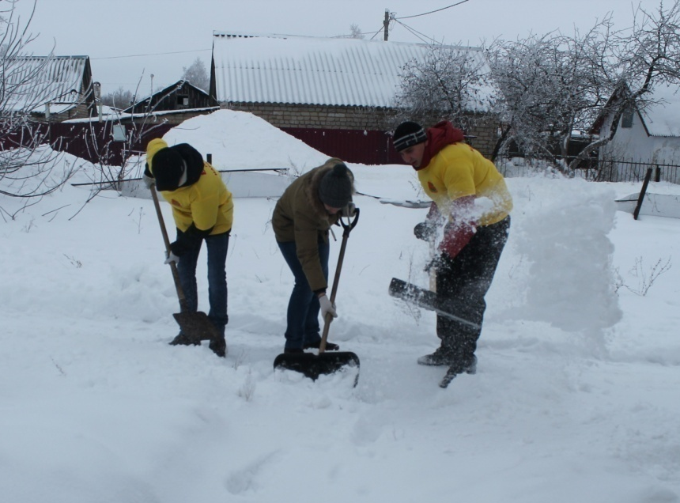
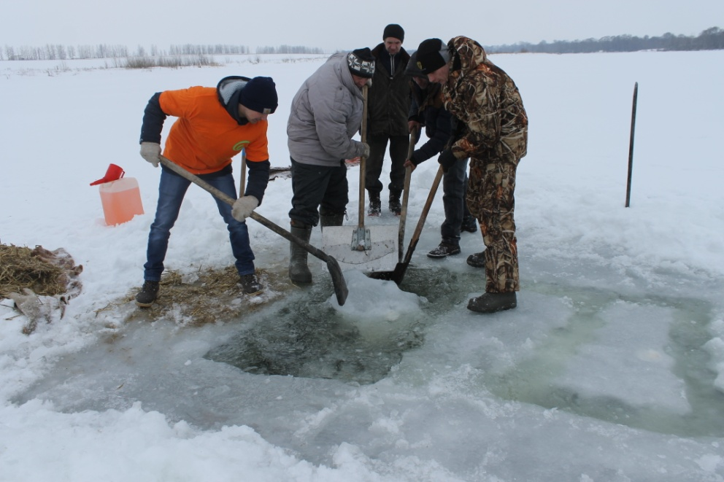
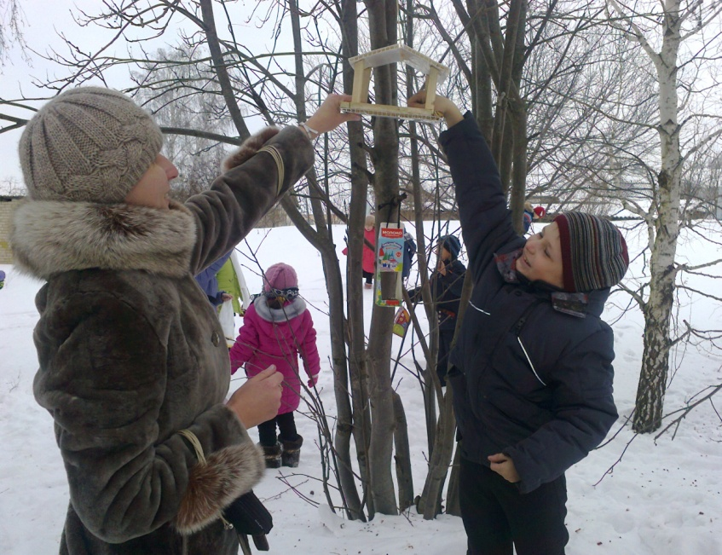
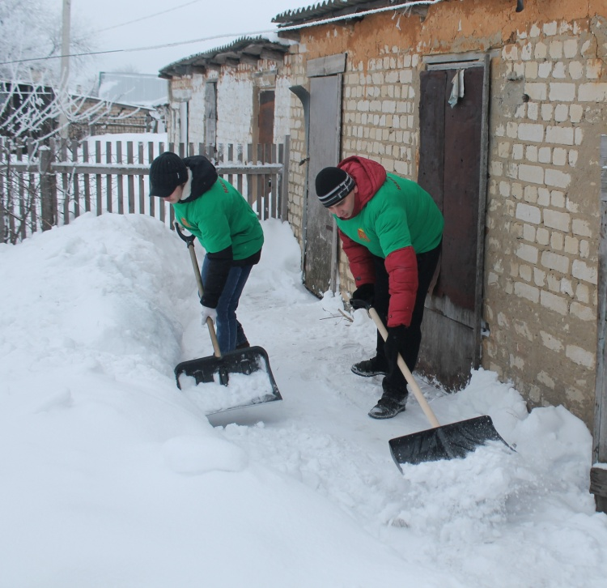
Экологические акции

Slide 12
Спасибо за внимание!!!

